Slide 1

Распознавание дипфейков посредством нейронных сетей
Команда: Тест #4857
Участник: Козак Андрей Павлович
Учебное заведение: НТИ СКФУ
2025

Slide 2
Проблема дипфейков
Проблема
Решение
Дипфейки — это поддельные видео, изображения и голос. Они создаются с использованием ИИ.
Они являются инструментом для дезинформации, могут наносить вред репутации, а также могут применяться для преступлений и интернет-мошеничества.
Нужно реализовать модель нейронной сети, способной достаточно хорошо отличать дипфейки от настоящих людей по изобранию.
Далее будет возможность внедрить прототип в веб-сервис или иной проект, для детектирования дипфейков но фото, и на основе результатов принимать дальнейшее решение.

Slide 3
Целевая аудитория
1
Частное использование
2
Коммерческое использование
Использование веб-сервиса или приложения физическими лицами для самостоятельной проверки изображений
Веб-сервис может иметь свой API, благодаря чему его будет легче внедрять для коммерческого использования, например в социальные сети

Slide 4
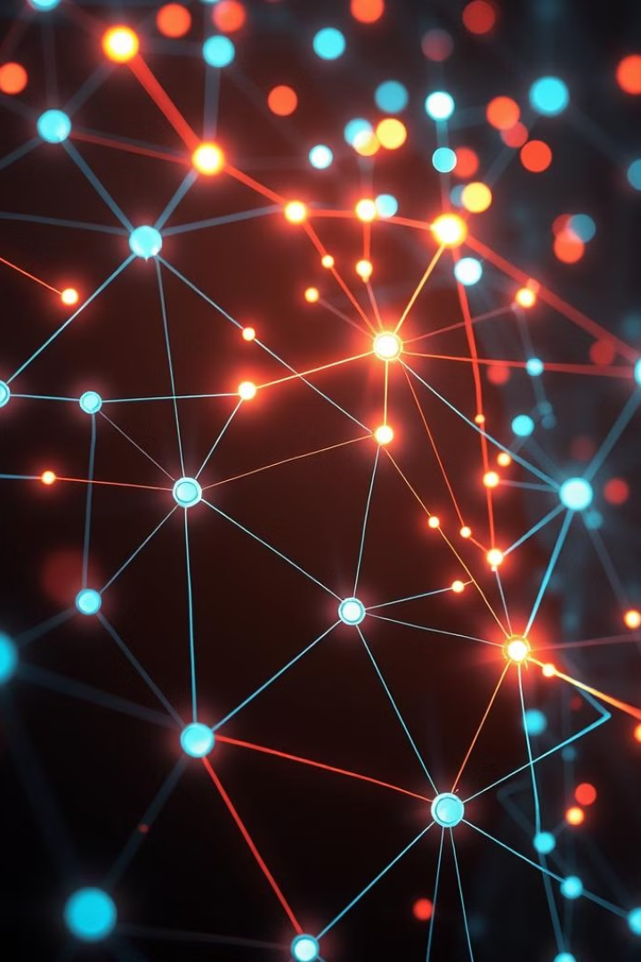
Основная идея
Разработать первый прототип модели для детектирования дипфейков. На основе архитектур сетей: ResNet, SqueezeNext, ViT.
Обучить модель и сравнить её эффективность при помощи метрик.
Модель будет иметь много перспектив по улучшению, а также может быть в составе веб-сервиса.

Slide 5
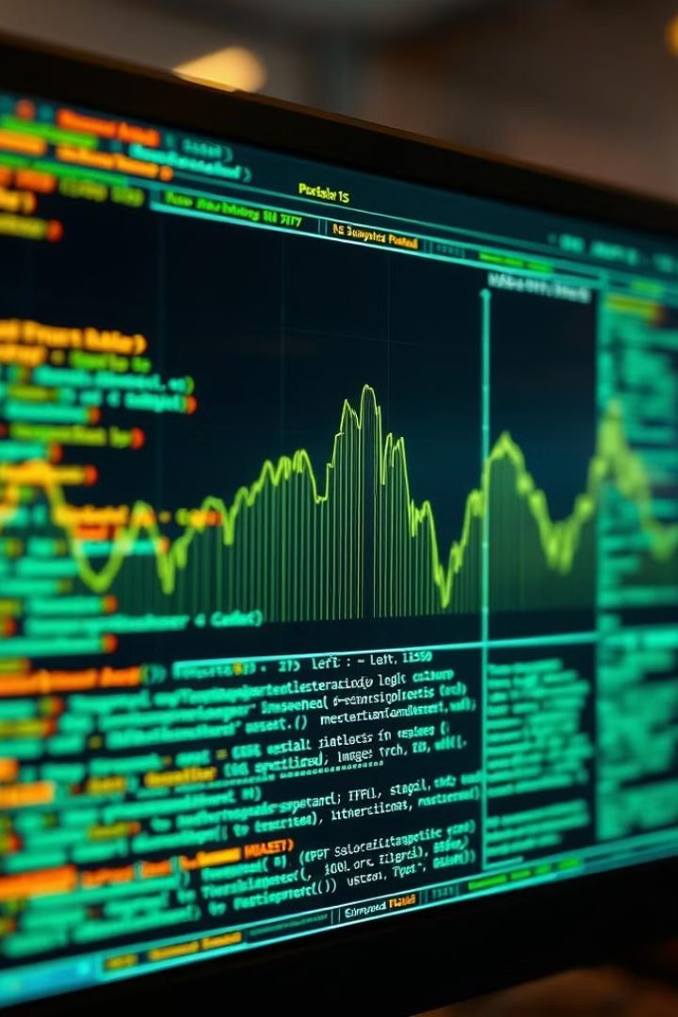
Функционал прототипа
1
Запуск
Модель запускается на настроенной
локальной системе для работы и обучения.
2
Прием данных
Принимает набор изображений размером 256x256 пикселей.
3
Прогноз
Модель предсказывает достоверность каждого изображения. И передаёт прогноз в удобной форме

Slide 6
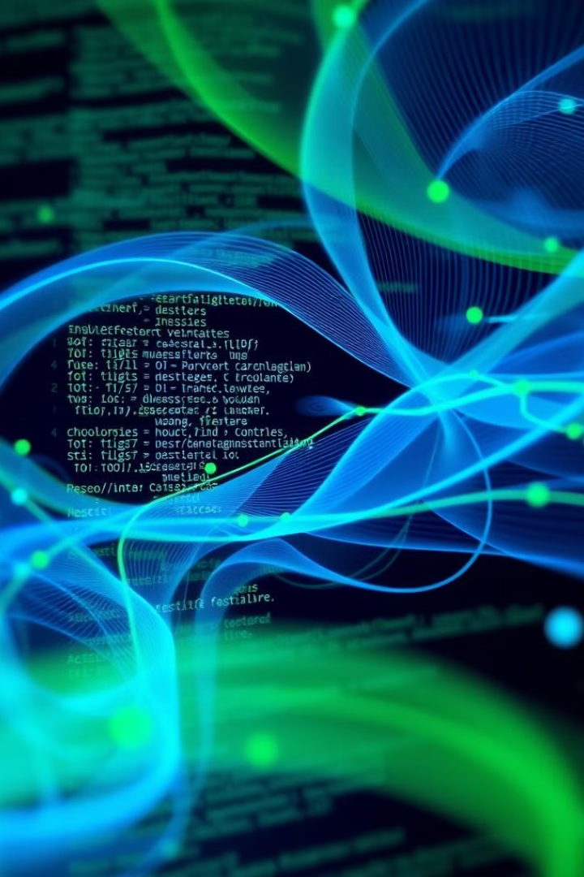



Технология и реализация
Python
Основной язык программирования для анализа и работы с данными.
PyTorch
Популярный фреймворк для машинного обучения.
CUDA
Платформа для ускорения вычислений на графических процессорах NVIDIA.

Slide 7
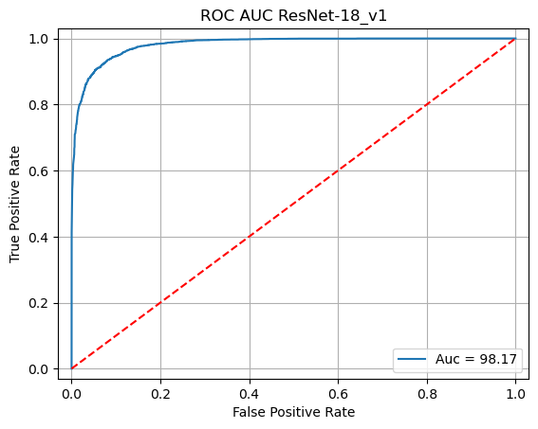
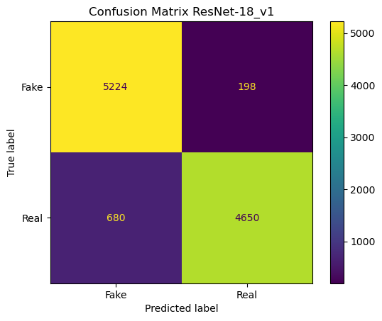
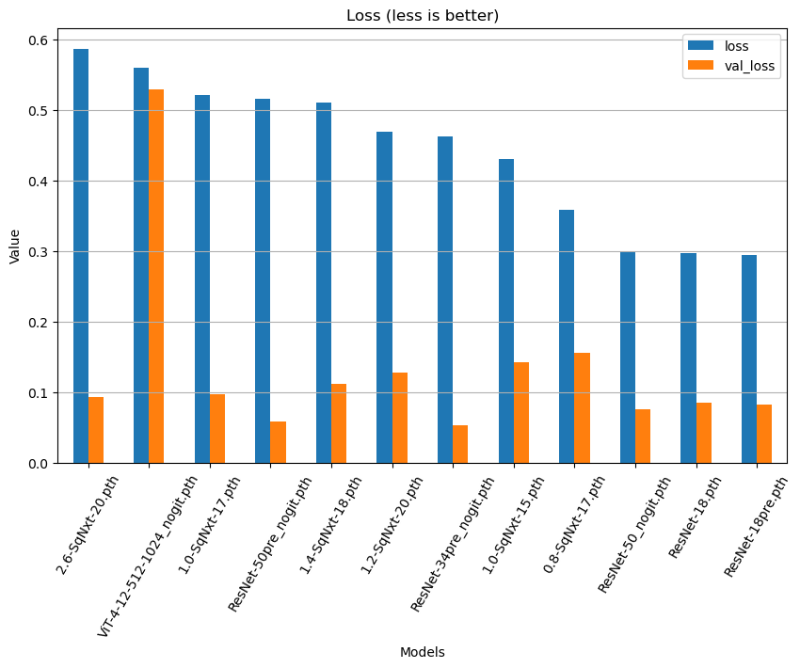
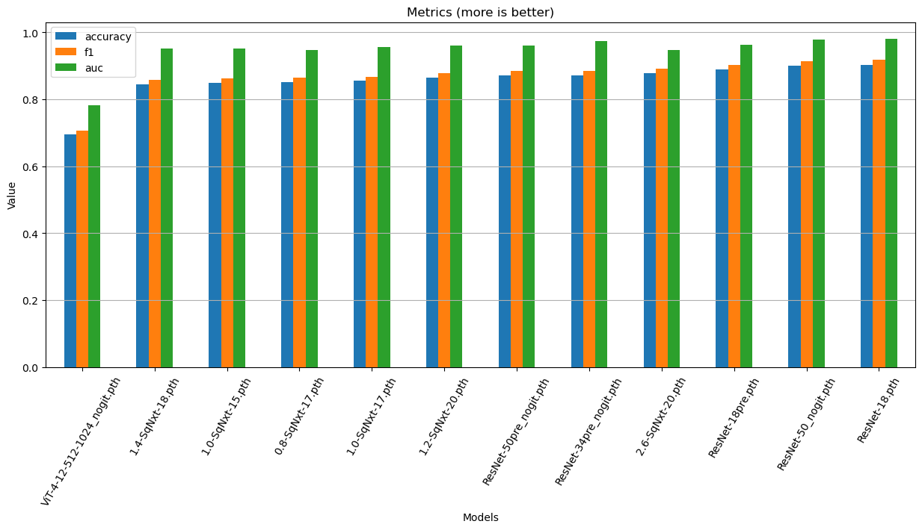
Тестирование модели №1

Slide 8
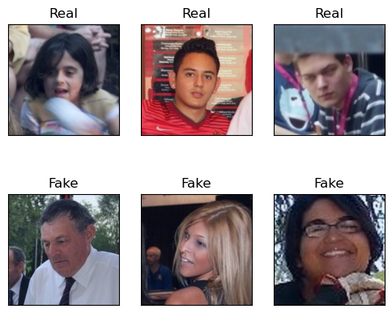
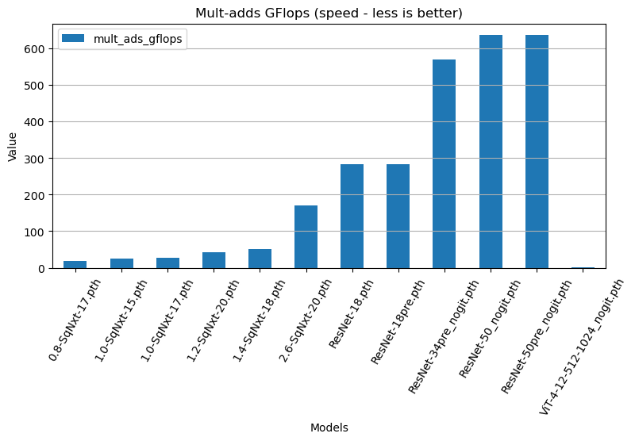
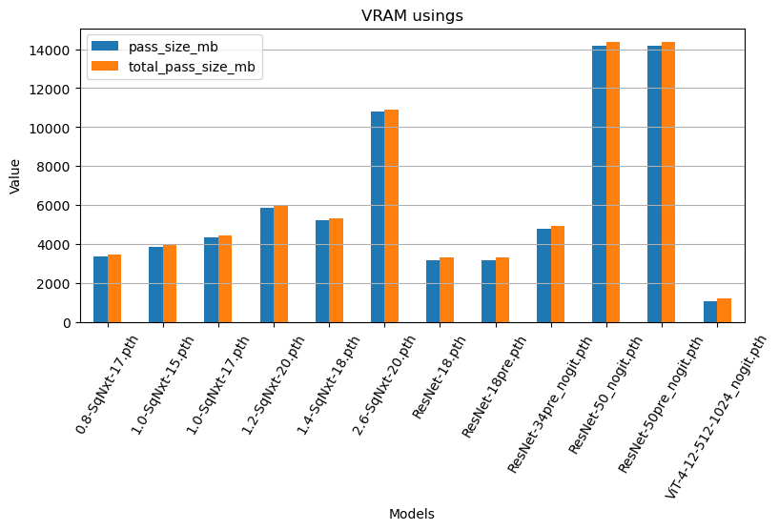
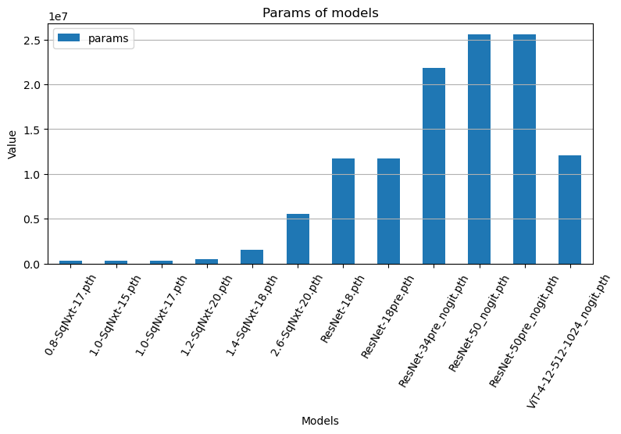
Тестирование модели №2

Slide 9
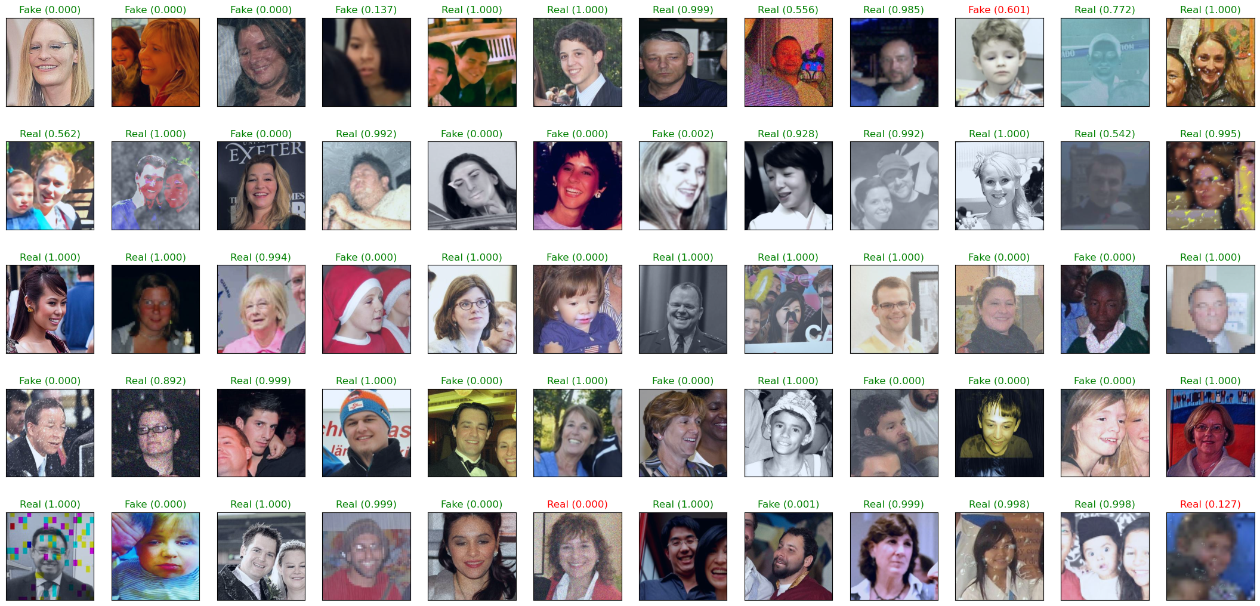
Тестирование модели №3

Slide 10
Дальнейшее развитие
Новые методы
1
Изучение методов и способов повышения точности и производительности модели
Создание Веб-сервиса и API
2
Для широкой доступности модели и удобства интеграции
Перспективы
3
Использование сервиса коммерческими проектами

Slide 11

Ожидаемые результаты
Выход на рынок
Создание полноценного продукта для выхода на рынок ресурсов по борьбе с дипфейками
Актуальность
Поддержание актуальности продукта новыми методами борьбы с дипфейками

Slide 12


Заключение
Разработан первый прототип модели для детектирования дипфейков по изображению.
Протестированы архитектуры сетей: ResNet, SqueezeNext, ViT.
На их основе обучены модели и при помощи метрик выявлены их сильные стороны.
Модель имеет много перспектив по улучшению, а также может быть в составе веб-сервиса.
Разработка методов распознавания дипфейков критически важна. Необходимы новые архитектуры нейронных сетей.

Slide 13
Спасибо за внимание

